Slide 1
对有些模型，有时只知道数学模型一般形式，有时甚至连数学模型的一般形式都不知道，因此，提出了怎样确定系统的数学模型及参数的问题，这就是系统辨识问题。所谓参数辨识，就是在模型结构确定后，选择某种辨识算法，利用测量数据估计模型中的未知参数。 系统辨识方法包括四个方面，即信号激励、信号测量、辨识模型的建立和系统辨识方法。系统辨识方法指的是根据试验数据辨识出系统数学模型或参数的具体手段，最常用的方法为最小二乘方法、极大似然方法等。随着优化理论的发展，智能算法得到了迅速发展和广泛应用，成为解决传统系统辨识问题的新方法，如遗传算法、粒子群算法、差分进化算法等，这些算法丰富了系统辨识技术，为具有非线性系统的参数辨识问题提供了切实可行的解决方案。
第16章 智能优化算法在参数辨识中的应用

Slide 2
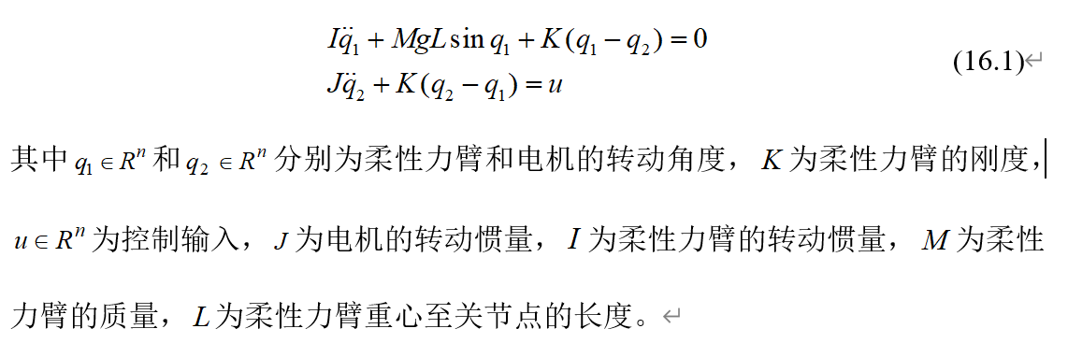
16.1 柔性机械手动力学模型参数辨识 16.1.1 柔性机械手模型描述 柔性机器人的动力学方程为

Slide 3
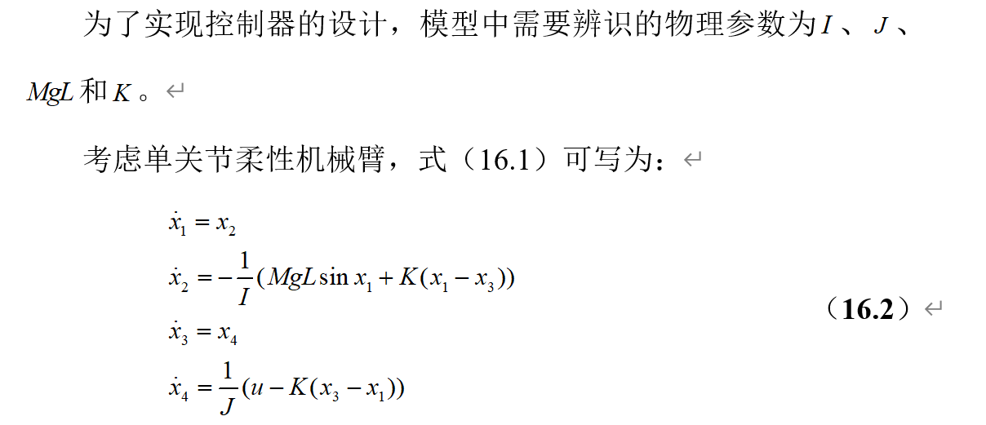

Slide 4
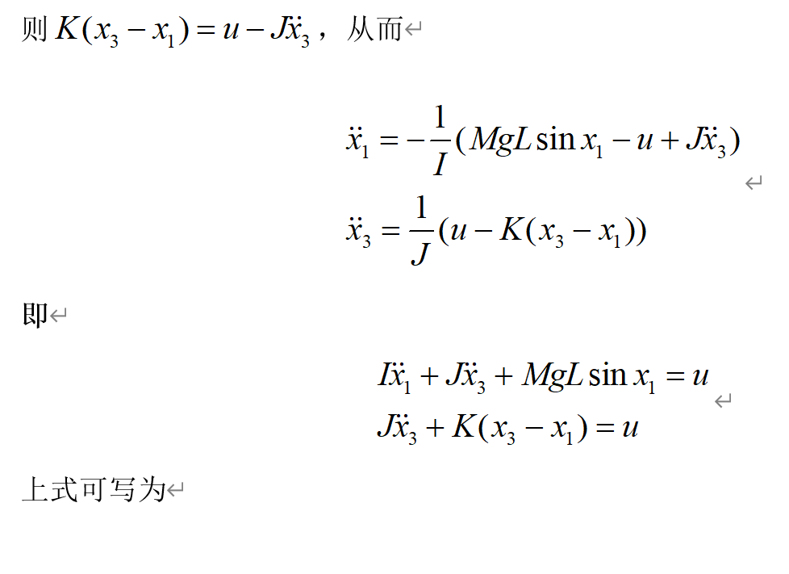

Slide 5
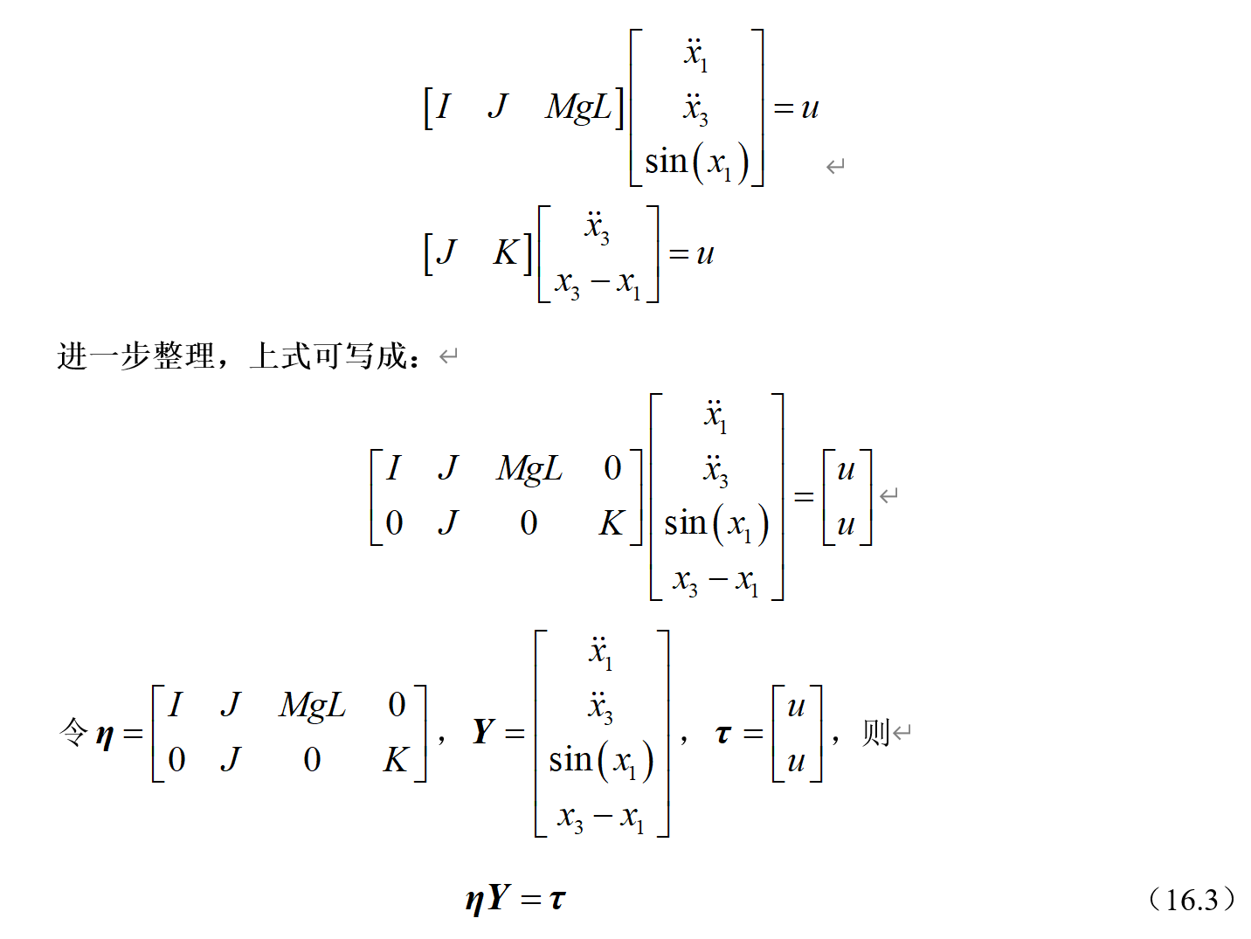

Slide 6
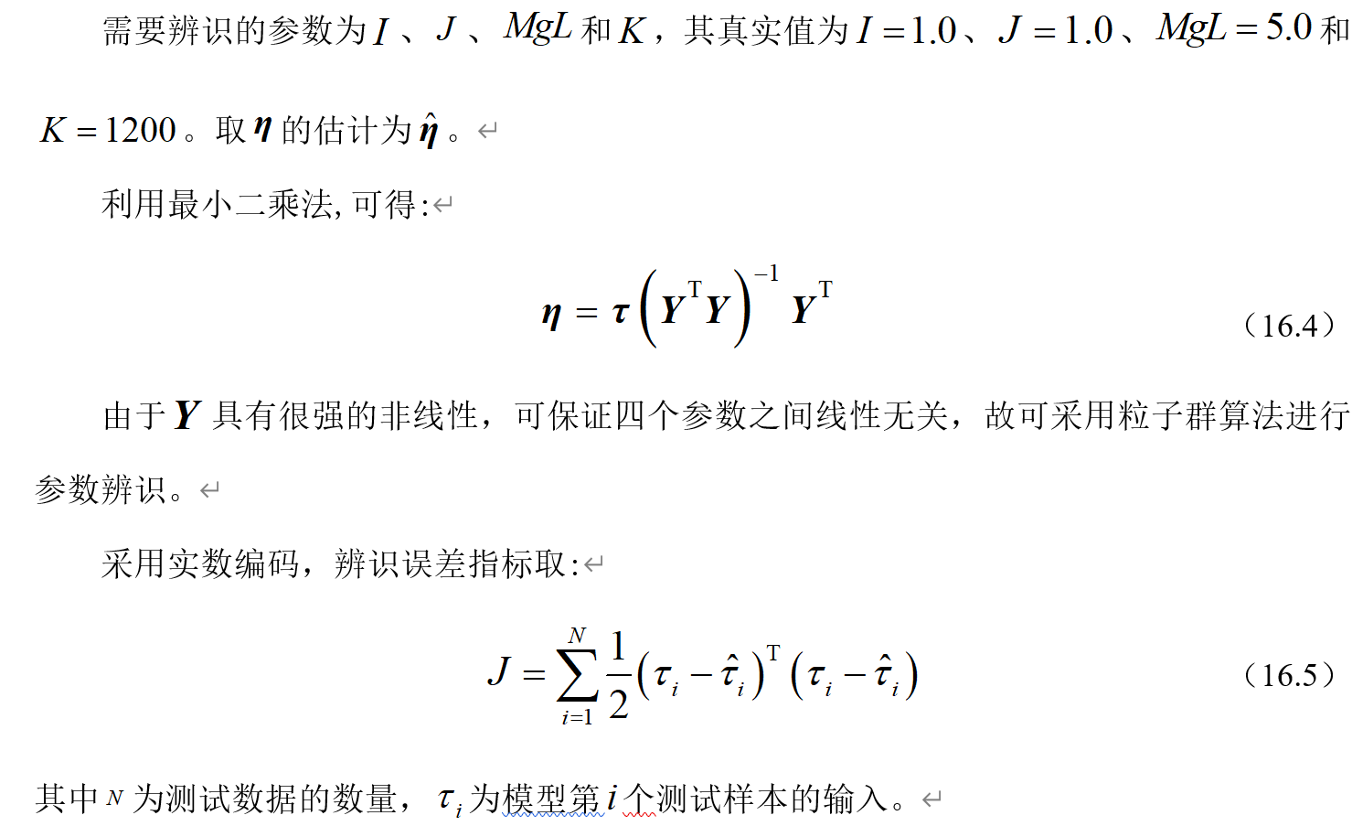

Slide 7
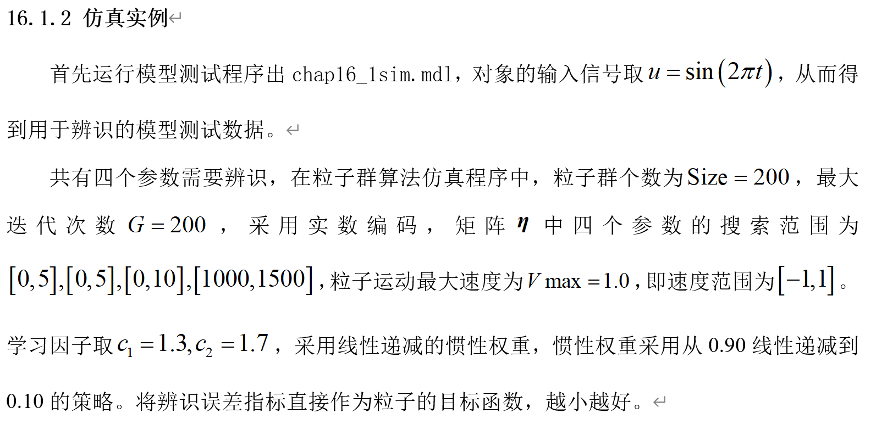

Slide 8
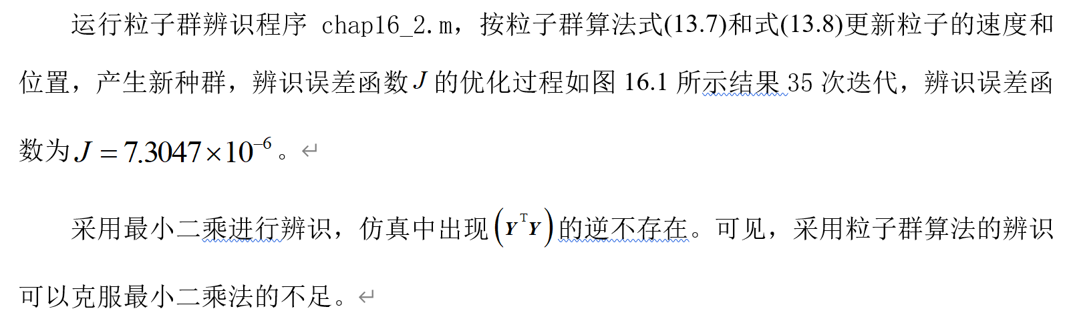

Slide 9
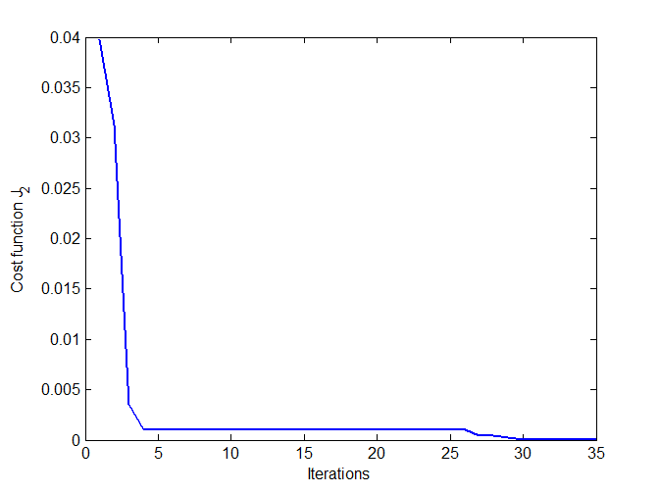
图16.1 辨识误差函数的优化过程

Slide 10
表16.1 两种方法的实际值与辨识值比较
参数及辨识算法 | I | J | MgL | K
真实值 | 1 | 1 | 5 | 1200
粒子群算法辨识值 | 1.0 | 1.0 | 5.0 | 1200.5

Slide 11
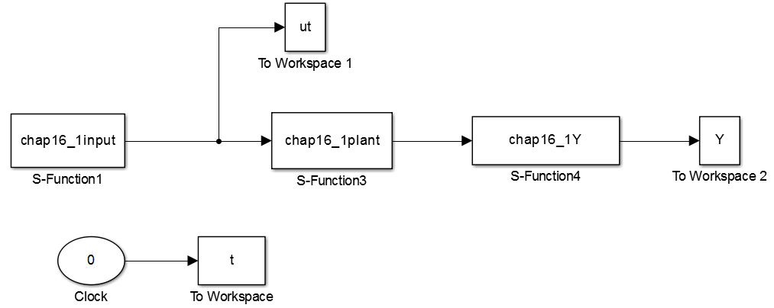
仿真程序：
1 输入输出测试程序：
（1）信号输入程序：chap16_1input.m
（2）模型Simulink测试程序：chap16_1sim.mdl

Slide 12
（3）模型程序：chap16_1plant.m
（4）模型状态输出：chap16_1Y.m
2 参数辨识程序：
（1）粒子群算法参数辨识程序：chap16_2pso.m
（2）目标函数计算程序：chap16_2obj.m

